Slide 1



Мовно-літературна освітня галузь ДСБСО (українська мова і література)

Slide 2


Навчально-методичне забезпечення
НУШ 23/24:
українська мова і література
Сайт РОІППО
Марія Лавренчук

Slide 3

Навігатор по сайту РОІППО
АЛГОРИТМ
Діяльність
Методична діяльність Галузеві віртуальні кабінети
Лабораторія суспільно-гуманітарної освіти
Мовно-літературна освітня галузь
https://roippo.org.ua/ua/diialnist/metodychna-diialnist/haluzevi- predmetni-virtualni-kabinety
Марія Лавренчук

Slide 4
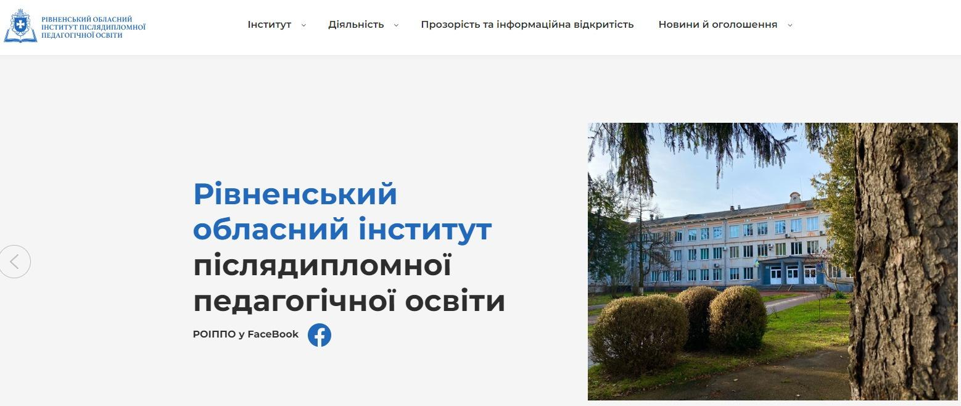

сайт РОІППО
Марія Лавренчук

Slide 5
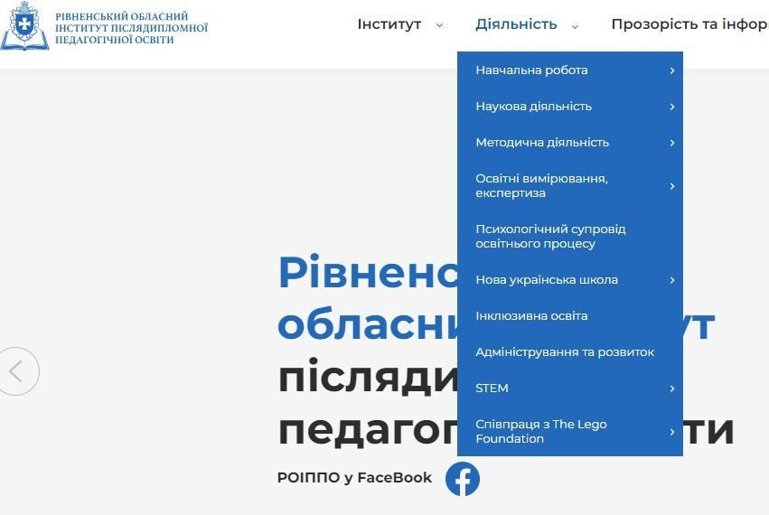

Діяльність
Марія Лавренчук

Slide 6
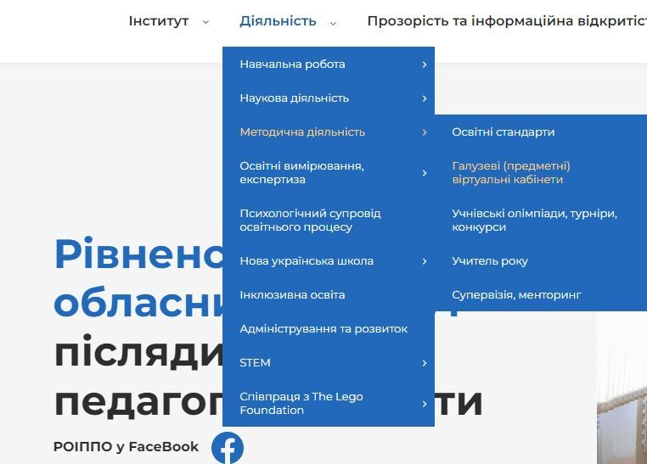
Методична діяльність
Марія Лавренчук

Slide 7
віртуальні кабінети
Марія Лавренчук

Slide 8
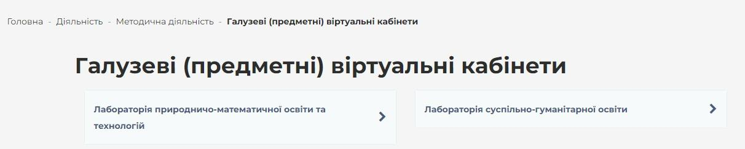
лабораторія суспільно- гуманітарної освіти
Марія Лавренчук

Slide 9
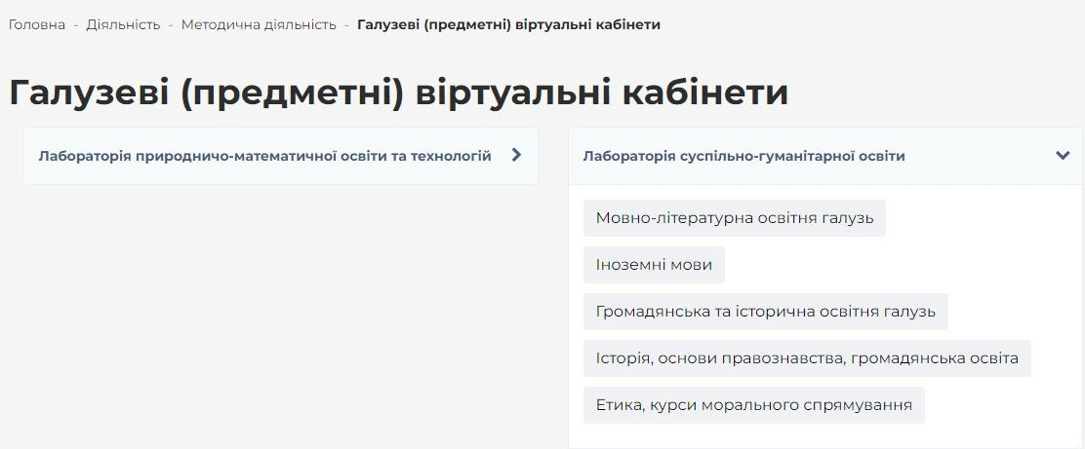

мовно-літературна освітня галузь
Марія Лавренчук

Slide 10
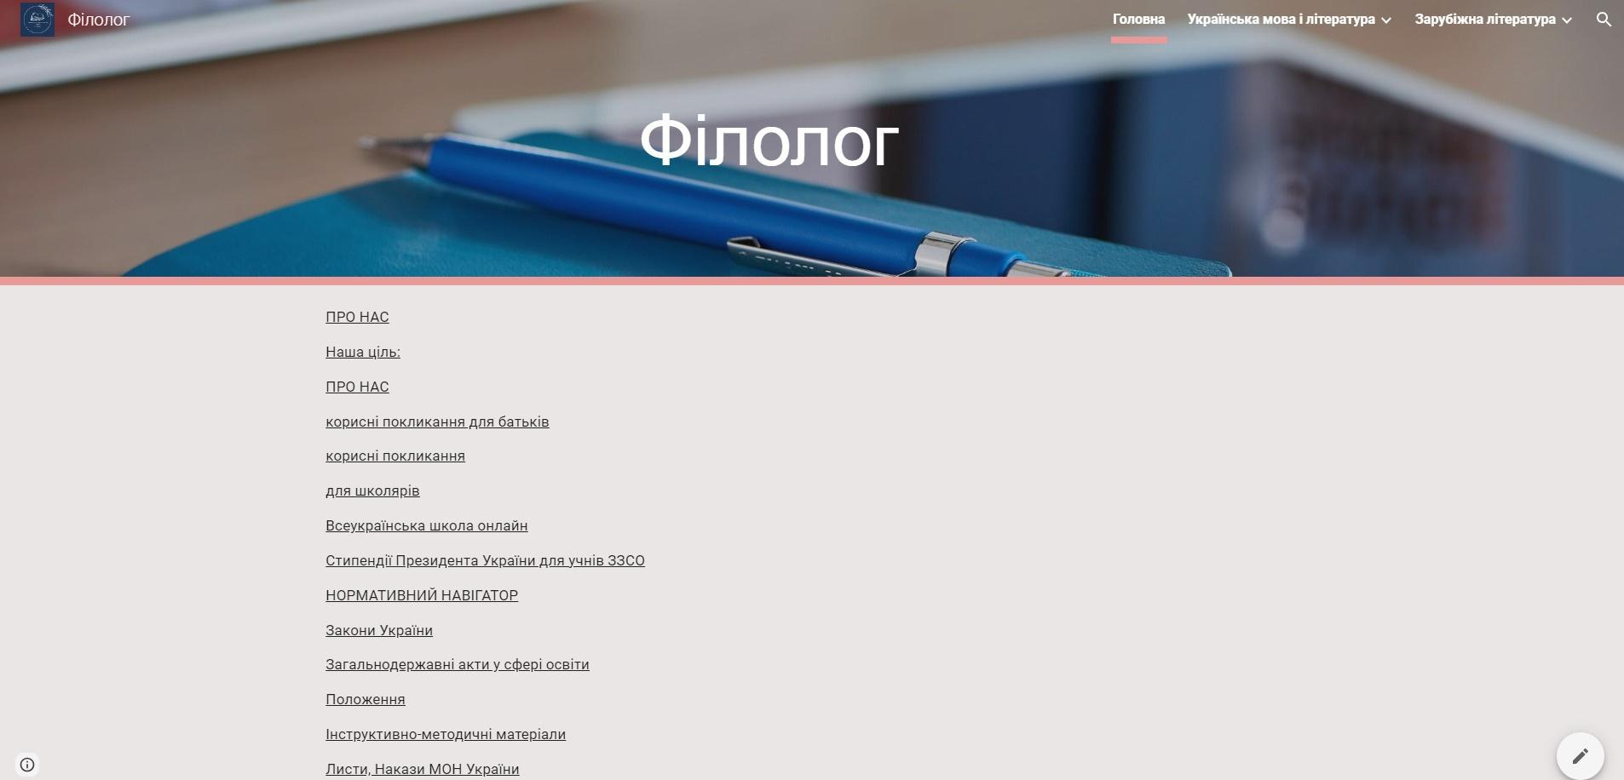
сайт філолог
Марія Лавренчук

Slide 11





Дякуємо за увагу

